Slide 1
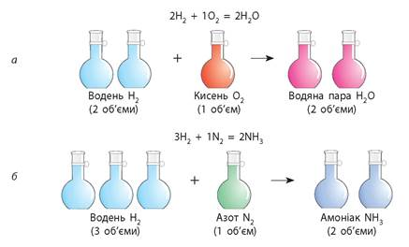
8. Гази. Реакції у газах

Slide 2
8.1. Загальна характеристика газів. Тиск газів
Газоподібний стан можливий для більшості речовин. Кристали та рідини перетворюються на гази при досить високих температурах та низьких тисках. Речовини, молекули яких складаються з малої кількості атомів, знаходяться в газоподібному стані зазвичай вже при кімнатній температурі та атмосферному тиску.
Газ - найменш упорядкований стан речовини порівняно з рідиною та кристалом. Гази найбільш текучі, вони займають об'єм судини, в яку укладено. Їх можна стискати і розширювати, причому розширення газів відбувається спонтанно. Всі ці властивості газів обумовлені досить вільним рухом їх частинок (атомів, молекул), які лише слабко взаємодіють друг з одним.
Гази, в яких відсутні міжмолекулярні сили та молекули рухаються вільно без будь-якої взаємодії, називаються ідеальними газами.
Ідеальний газ становить інтерес як теоретична модель газу. Властивості ідеального газу описуються законами класичної фізики – законами ідеального газу.
Більшість газів при температурах, що істотно перевищують температуру кипіння їх рідин, і щодо невисоких тисків (зазвичай не більше 1 атм) підпорядковуються законам ідеальних газів у межах похибки (< 5 %).
Відхилення властивостей реальних газів від властивостей, обчислених за законами ідеальних газів, зазвичай стає суттєвим при високих тисках та низьких температурах.

Slide 3
Найважливішим властивістю газів є тиск.
Тиск газу Р визначають як силу; що діє на одиницю поверхні.
Сила F є мірою механічного на дану речовину інших речовин чи полів. Так, сила, що діє на речовину
F = mg, (8.1)
де m – маса речовини; g - прискорення, що надається речовині силою F, м/с².
Всі речовини в гравітаційному полі зазнають прискорення сили тяжіння
g = 9,81 м/с² Так, гравітаційне поле діє тіло, маса якого 1,0 0 0 кг, силою
F - mg - 1,000 кг *9,81 м/с² = 9,81 кг-м/с².
Припустимо, гиря масою в 1,000 кг має круглу основу діаметром 5,0 см. Площа основи
Гиря тиснутиме на поверхню столу
Одиницю тиску, кг/(м*с²) назвали паскаль (Па).
Назва одиниці тиску дано на честь французького фізика Блеза Паскаля (1623-1662), який вивчав тиск рідин.
Оскільки тиск є сила (Ньютон, Н), що діє на одиницю площі (м²), то 1 Па = 1 Н / 1 м².
Отже, гиря масою 1,000 кг і площею основи 1,96*10⁻³ м² тиснутиме на поверхню столу з тиском 5,00*10³ Па, або 5,00 кПа.
Приклад 8.1

Slide 4
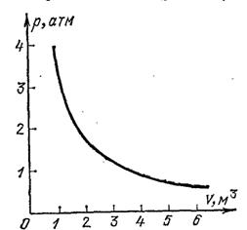
8.2. Закони ідеального газу
Закон Бойля, відкритий в 1662 р. англійським натуралістом Робертом Бойлем (1627-1691), встановлює залежність обсягу газу V від тиску Р:
Р∙V = const (8.2)
(При постійній температурі та постійному числі молей газу).
Більш зручна інша форма цієї залежності:
P₁V₁ = P₂V₂ (8.3)
де Р₁ і V₁ - вихідні тиск та обсяг газу; Р₂ і V₂ - кінцеві тиск та обсяг газу відповідно.
Закон Бойля (іноді його називають законом Бойля - Маріотта) відбиває стисливість газів, на відміну практично не стисливих рідин і твердих тіл (конденсовані стану речовини). Приклад 8.2

Slide 5
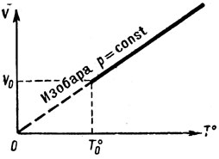
Закон Гей-Люссака - Шарля відкрито 1787 р французьким фізиком Дж. Шарлем (1746-1823), який був піонером повітроплавання. Дж. Шарль не опублікував результатів своєї роботи. Пізніше Ж. Гей-Люссак провів більш детальні дослідження і сформулював закон (1802).
Закон стверджує, що об’єм, який займає зразок будь-якого газу, прямо пропорційний абсолютній температурі (температура за шкалою Кельвіна):
V=bT (8.4)
де b - коефіцієнт пропорційності; Т – температура, До.
Для практичного використання зручніша інша форма цього рівняння:
(8.5)
яка справедлива для даної кількості газу за постійного тиску. Таким чином, для будь-якого ідеального газу відношення його обсягу до абсолютної температури є постійною величиною, що дає підставу записати.
де V₁ і Т₁ – об’єм і температура газу в початковому стані, а V₂ і Т₂ - у кінцевому стані. (Приклад 8.3)

Slide 6
Закон Авогадро (відкритий 1808 р.) стверджує, що рівні обсяги будь-яких двох газів за однакових температур і тиску містять однакову кількість частинок (атомів, молекул). Іншими словами, обсяг газу при постійних температурі та тиску прямо пропорційний числу молей газу. Математична форма цього твердження:
V = an (8.7)
де а – коефіцієнт пропорційності; n – число молей газу. Інша форма рівняння:
Стан чистого газу при 1,00 атм прийнято стандартним. Як нормальну температуру для газів зазвичай приймають 0°С (273 К). За заданих умов (Р = 1 атм, Т = 273 К) молярний об'єм ідеального газу Vn = 22,4 л (точніше значення дорівнює 22,414 л).Оскільки в рівних обсягах двох газів міститься однакове число молекул (при однакових Т і Р), то справедливе співвідношення
де m₁ та m₂- маси двох газів; М₁ і М₂ - їх молярні маси.
Тоді, знаючи відносну щільність першого газу другого: D = m₁/m₂,
можна обчислювати величину М₁, використовуючи значення М₂ :
(8.8)
З рівняння (8 .8 ) слід також, що 1 моль будь-якого газу повинен займати один і той же об’єм при однакових температурі та тиску. Об'єм одного моля газу називають молярним об'ємом газу.

Slide 7
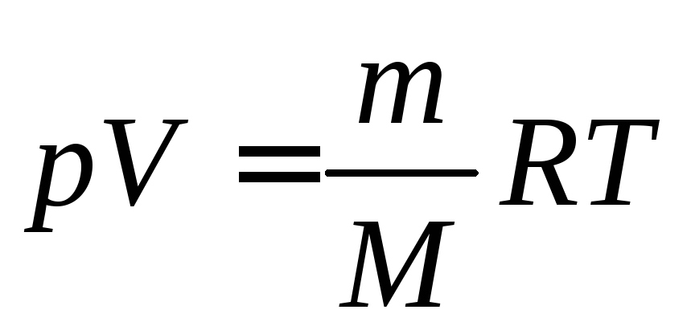
Рівняння ідеального газу поєднує закони Бойля, Гей-Люссака - Шарля та Авогадро та показує взаємозв'язок між тиском, об'ємом, температурою та числом молей газу.
Рівняння записують у формі
PV = nRT (8.9)
У цьому рівнянні Р – тиск, під яким знаходиться дана кількість газу; V – його об’єм; n - число молей у цій кількості газу; R - універсальна постійна газова; Т – абсолютна температура.
Виражена у різних одиницях, R має різні значення: R = 8,3145 Дж-/(моль*К)
У розрахунках використано значення молярного обсягу ідеального газу Vn.
Перший варіант об'єднаного рівняння ідеального газу (РУ = ВТ, де В - коефіцієнт пропорційності) запропонував. Клапейрон (1834). Залежність одного моля ідеального газу (PV= RT) вивів Д.І. Менделєєв (1874 р.). Об'єднане рівняння отримало назву - рівняння Клапейрона-Менделєєва. (Приклад 8.4)

Slide 8
Можна показати, що закони Бойля, Гей-Люссака – Шарля та Авогадро є приватними формами рівняння ідеального газу.
У найзагальнішому вигляді перехід від одного стану газу (P₁, V₁, T₁, n₁ до іншого P₂, V₂, T₂, n₂) виражається таким співвідношенням:
(8.10)
За сталості n і T, тобто, коли n₁ = n₂ і Т₁ = Т₂, рівняння (8.10) приходить до вигляду
За сталості n і P, тобто. коли n₁ = n₂ і P₁ = P₂, рівняння (8.10) приходить до вигляду
За сталості T і P, тобто. коли T₁ = T₂ і P₁ = P₂, рівняння (8.10) приходить до вигляду
Якщо кількість газу при переході від одного стану до іншого не змінюється, тобто. при n₁ = n₂, рівняння (8 .1 0 ) набуває більш просту форму: (Приклади 8.5-8.6)

Slide 9
Рівняння Клапейрона – Менделєєва дозволяє обчислити молярну масу газу X (М_{х}), якщо відомі маса зразка газу (m_{х}) та параметри V, Р та Т.
Рівняння ідеального газу використовують для обчислення щільності газу. Відповідно до визначення (для газу)
Помножимо обидві частини цього рівняння на P/RT та отримаємо нове рівняння для розрахунку: (Приклади 8.7-8.8)

Slide 10
8.3. Суміші газів. Парціальний тиск газів
Дальтон зробив внесок у створення атомістичної теорії . Він вивчав також повітря як суміш газів і показав, що загальний тиск суміші газів дорівнює сумі парціальних тисків всіх газів, що входять до складу суміші. Це твердження було названо законом Дальтона про парціальний тиск. Його математичне формулювання:
де Р₁, Р₂.... P_{i} - парціальний тиск всіх газів, що утворюють суміш.
Згідно з Вільямом Генрі, при змішуванні ідеальних газів кожен з них поширюється в іншому, якби цей інший газ був вакуумом. Таким чином, кожен газ у суміші газів виявляє такий тиск, якби він був єдиний у даному обсязі.
Отже, парціальний тиск i-го газу в суміші Pi - це тиск, під яким знаходився цей газ, якби з суміші були видалені інші гази, а об'єм і температура суміші збереглися колишніми.
Для обчислення величини Р використовують наступне співвідношення:
де Р_{загальне} – загальний тиск газової суміші; х_{і} - молярна частка і-го газу у суміші.
Приклади 8.9-8.13

Slide 11
8.4. Хімічні реакції за участю газів
У аналізовану групу хімічних реакцій можуть бути включені ті з них, у яких всі речовини, що реагують, знаходяться в газоподібному стані, або ті, в яких деякі речовини у вигляді газів, а інші - в конденсованому стані. Наприклад, реакція синтезу аміаку
включає лише гази, тобто. в газоподібному стані знаходяться реагенти та продукт реакції. Для реакцій такого типу справедливий закон Гей-Люссака про еквівалентність об'ємів газів, який стверджує, що об'єми газів, що представляють реагенти та продукти реакції, співвідносяться між собою як прості цілі числа (при постійних Р та Т).
Гей-Люссак відкрив цю закономірність у 1805 р., а пояснив її Авогадро у 1811 р. Закон Гей-Люссака випливає із закону Авогадро. Згідно з останнім
V = аn,
де а – коефіцієнт пропорційності.
Оскільки в хімічній реакції синтезу аміаку виконується співвідношення молей речовин:
1 моль N₂: 3 моль Н₂: 2 моль NH₃,
то має дотримуватись і співвідношення їх обсягів (якщо вони гази):
1 об’єм N₂: 3 об’єми Н₂: 2 об’єми NH₃. Приклади 8.14-8.15

Slide 12
8.5. Хімічна рівновага в системах, що включають гази
Константа рівноваги, виражена через парціальний тиск газів, Кр. Для газофазних реакцій константу рівноваги часто виражають через парціальний тиск компонентів рівноважної суміші. Так, рівновага між газоподібними компонентами реакційної суміші для реакції
можна виразити рівнянням
де К_{р} - константа рівноваги, виражена через парціальний тиск компонентів рівноважної суміші
Це вказує підрядковий індекс Р.
Константа рівноваги К_{р} відрізняється від К_{С} і тому у кожному випадку необхідно вказати тип константи рівноваги.
Існують рівноваги, коли один компонент знаходиться у газоподібному стані, а інші – у конденсованому.
Вираз константи гетерогенної рівноваги не включає чисті тверді речовини (або чисті рідини)
Приклади 8.16-8.19

Slide 13
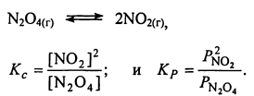
8.6. Взаємозв'язок між К_{с} та К_{Р}
Рівновагу в розчинах виражають за допомогою концентраційної константи К_{с}.
Але для вираження рівноваг у газових сумішах можна використовувати як К_{с}, так і К_{р}. Величини К_{с} і К_{р} взаємопов'язані між собою, і для переведення однієї величини в іншу є математичні залежності.
Співвідношення між концентрацією газу в суміші з його парціальним тиском P_{i} визначається рівнянням ідеального газу: або
Складемо вирази К_{с} та К_{р} для рівноважної суміші газів:
У загальному вигляді залежність між К_{р} та К_{с} виражається рівнянням
число молей газоподібних продуктів – кількість молей газоподібних реагентів.
Очевидно, можуть бути випадки, коли
Приклади 8.20-8.21

Slide 14
8.7. Реальні гази
Кінетична теорія ідеального газу виключає взаємодію його частинок між собою. Передбачається, що зіткнення частинок мають суто пружний характер, тривалість кожного зіткнення дуже мала і самі частки є точкові маси, тобто. практично не володіють обсягом. Таким чином, посудина, заповнена одним газом або сумішшю газів, виступає як порожня по відношенню до наступного введеного в нього газу, а обсяг будь-якого газу дорівнює обсягу посудини. Реальні гази за низьких тисків і високих температур досить добре підпорядковуються законам ідеальних газів. Але при підвищенні тиску (зазвичай значно вище 1 атм) та низьких температурах поведінка реальних газів ускладнюється.
Відхилення властивостей реальних газів від обчислених за законами ідеальних газів пояснив 1873 р. голландський фізик Ян Дідерік Ван дер Ваальс (1837-1923).
Він визначив стисливість газів Z, яка відповідно до рівняння ідеального газу виражається співвідношенням
Наприклад, при підвищенні Р (стисненні газу) добуток PV для 1 моль ідеального газу дорівнює 22,41 атм∙л/моль, що й має забезпечувати сталість співвідношення загалом. При зміні Т це співвідношення також має порушуватися. Експерименти з реальними газами показали, що відхилення їх властивостей відбувається як у позитивну, так і негативну сторону від властивостей ідеального газу. За низьких температур і тисків стисливість реальних газів виявилася вищою, ніж ідеальних. Це можна пояснити тяжінням молекул газу один до одного. Але при високих тисках стисливість реальних газів стає, навпаки, меншою, ніж ідеальних. При високих тисках концентрація молекул газу підвищується і частка їх обсягу загальному обсязі газу стає істотною. І оскільки молекули газу стисливі, частина обсягу випадає зі стиску.

Slide 15
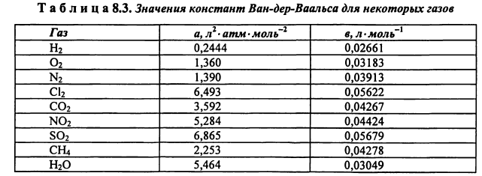
Результати цих спостережень узагальнені у рівнянні Ван-дер-Ваальса:
де а - коефіцієнт, що враховує взаємодію частинок газу; b - член рівняння, що враховує зменшення вільного обсягу газу за рахунок присутніх молекул.
Значення а і b індивідуальні для кожного газу.
Для ідеального газу виконується рівняння PV = nRT. Відповідно до рівняння Ван-дер-Ваальса для реального газу потрібно вносити зміни: V замінити величиною (V - n∙в), а Р - величиною (Р + a∙n²/V²). При заміні V на (V - n∙в) віднімається об’єм, зайнятий молекулами (їх кількість n моль). Відношення n/V виражає концентрацію молекул газу. Взаємодія між молекулами та тиск газу пропорційні концентрації газу. З допомогою взаємодії молекул тиск реального газу знижується в порівнянні з тиском ідеального газу. Тому при коригуванні рівняння ідеального газу, щоб воно відповідало реальному газу, до виміряного значення Р необхідно додати величину а∙n²/V².
Приклад 8.22

Slide 16
Дякую за увагу!

